Slide 1

TEMA
REDES DE APOYO Y MUJERES VÍCTIMAS DE VIOLENCIA: UN ESTUDIO DESDE EL MODELO TRANSGENERACIONAL.
AUTORAS
JANETH MEDINA
MARÍA AUGUSTA VILLENA

Slide 2
Datos entorno al fenómeno estudiado
El Consejo Nacional para la Igualdad de Género (2014):
*El 60.6% → persona o conocido. 48.7% → fueron o son sus parejas.
Código Orgánico Integral Penal (COIP):
*Art. 155.- Violencia contra la mujer o miembros del núcleo familiar.
Estado Ecuatoriano, Decreto Ejecutivo N° 620 creado en el 2007:
*Objetivo de realizar programas y proyectos encaminados .
*Ejercer protección sobre los DH de las mujeres a nivel nacional.

Slide 3
PROBLEMA
El Consejo Nacional para la Igualdad de Género (2014).
La Secretaria Técnica Plan Toda una Vida (2018) plan “misión mujer”:
*Cambios familiar, individual y comunidad →proceso de concientización.
No solamente se produce en el subsistema conyugal (Bandura, 1987).
El Gobierno del Estado de Aguascalientes (2019) determina que:
*Contacto con las instituciones que apoyen a la generación de RA.

Slide 4
RELEVANCIA: JUSTIFICACIÓN
Demanda compromisos de cambio individual, familiar y social:
*Busca brindar soluciones desde el enfoque transgeneracional.
Tratadista De la Estrella (2008) la violencia de género es.
Interesa comprender patrones de normalización o aceptación:
*Refleja en la habituación y naturalización del fenómeno.
El Instituto Nacional de las Mujeres (2010) mencionan que las RA son.
Cuáles fueron las motivaciones que permitieron llegar a una denuncia.
Las RA se activan, requiere afrontar (Perrone & Nannini, 2007) .

Slide 5
OBJETIVOS
Identificar las redes de apoyo de las mujeres víctimas de violencia las cuales les permitieron salir del círculo de violencia.
Analizar los patrones comportamentales aprendidos de las mujeres víctimas de violencia de género desde el enfoque transgeneracional.

Slide 6
HIPÓTESIS
Los patrones comportamentales establecidos culturalmente son aprendidos transgeneracionalmente desde la familia de origen.

Slide 7
LA VIOLENCIA DESDE UNA MIRADA SISTEMICA
Premisas (Perrone y Nannini, 2007)
No es un fenómeno individual, es interrelacional más que intrapsíquico
Distribuir la responsabilidad de interacción a los adultos participantes
Reconocer a todo adulto, capaz de autocuidado y garante de seguridad
Cualquiera puede llegar a ser violento, contexto determina la interacción.
Linares (2006)
Fenómeno humano, resulta de la cultura, históricamente otorgado al hombre
Poder en las relaciones como elemento interferente del amor, somos seres amorosos en primer lugar y en segundo maltratantes.

Slide 8
Linares (2012)
Familias Activamente Violentas: muy estructuradas manifiestamente rígidas.
Violencia: síntoma de dificultades que producen tensión dentro de las relaciones familiares
Estructuradas con pautas de interacción violenta, la violencia recae sobre figuras de jerarquía
Cancrini (como se citó de Linares, 2012) las familias maltratantes multiproblematicas: tendencia para la desestructuración.

Slide 9
LA VIOLENCIA DESDE EL MODELO TRANSGENERACIONAL
El enfoque transgeneracional permite identificar las dinámicas familiares que perpetúan los patrones relacionales, proponen principalmente la idea de que la familia transmite tanto estructuras biológicas como contenidos psicológicos
Bowen (1991) en un periodo de 150 a 200 años, una persona puede descender desde 64 hasta 128 familias, resulta complejo conocer la diferencia del sí mismo de entre los miembros de la familia.
Los niveles de diferenciación del “Yo” determinan la capacidad que puede tener una persona para transmitir patrones a la siguiente generación, cuanta menos diferenciación mayor posibilidad de transmitir un patrón y viceversa. (Vargas, F. 2002)

Slide 10
Violencia transmisión transgeneracional: de manera consciente, mediación de la sociedad, como por experiencias inconscientes así como ritos, secretos, etc. (Boszormenyi-Nagy y Framo, 1976)
Transmisión pautas comunicacionales: analógica o simbólica (Watzlawick, Weakland & Fisch, 1999).
En la familia subyacen lealtades invisibles : homeostasis (Boszormenyi-Nagy & Spark, 2003).

Slide 11
Los padres transmiten transgeneracionalmente traumas y síntomas, los hijos se identifican, se apropian y repiten la historia familiar (Schützenberger, 2006).
Pavón y Santamaría (2010) estrategia para la resolución de conflictos y mecanismo de control, tendencia en familias con patrones rígidos y autoritarios, generan identidad familiar, lealtad nutre la pertenencia.

Slide 12
REDES DE APOYO
C. Ravazzola (1997)
Las propias estructuras sociales influyen construyendo mujeres desde una concepción de incondicionalidad, fortalecen la posición y abuso de poder del hombre
Por lo que las opciones para su resolución seria contar con fuertes apoyos sociales que permitan salir de los circuitos de violencia
De esta manera las redes de apoyo juegan un papel preponderante para la resolución de esta compleja problemática.

Slide 13
Bajo esta premisa, se plantea la pregunta de investigación:
¿La violencia hacia la mujer por parte de su pareja responde a patrones comportamentales aprendidos en la familia de origen?

Slide 14
METODOLOGÍA
Tipo de población: 75 MVG de Ambato – Quito, respectiva denuncia.
Estudio: bibliográfico-descriptivo.
Enfoque cuantitativo → “Cuestionario de Apoyo en Pareja y Estereotipos”.

Slide 15
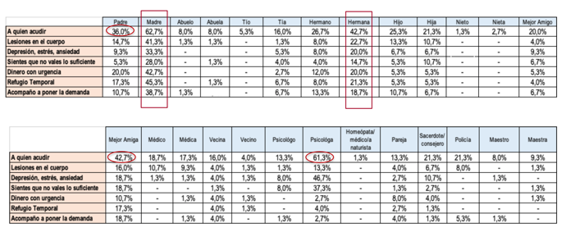
RESULTADOS
Tabla 1:Redes de Apoyo. ¿ A quien acudir ?

Slide 16
Se considera que los patrones de violencia y sumisión se repiten transgeneracionalmente, formándose un sentido inconsciente de lealtad e identificación con el rol femenino y las formas de ser pareja.

Slide 17
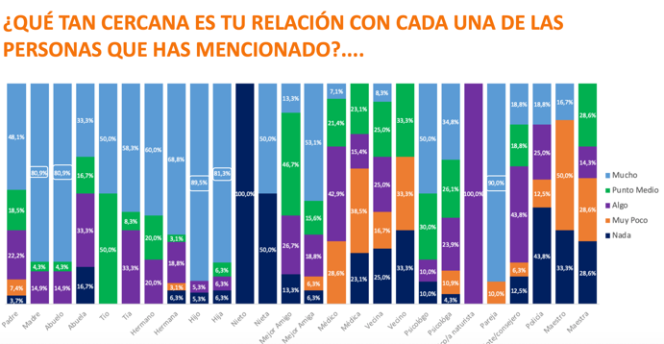
Tabla 2: Cercanía: ¿Qué tan cercana es tu relación con cada una de las personas que has mencionado?

Slide 18
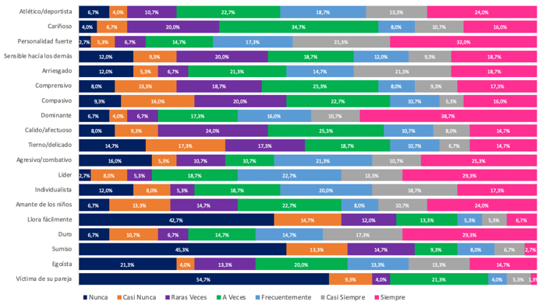
J
Tabla 3: Roles de género: ¿Cómo describe en las siguientes características al hombre típico?

Slide 19
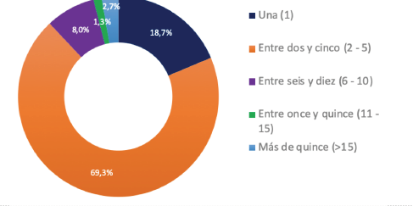
Figura 1: Percepción y confianza: SI ESTUVIERAS EN UNA SERIA CRISIS PERSONAL, ¿CUÁNTAS PERSONAS CREES QUE TRATARÍAN DE AYUDARTE?

Slide 20
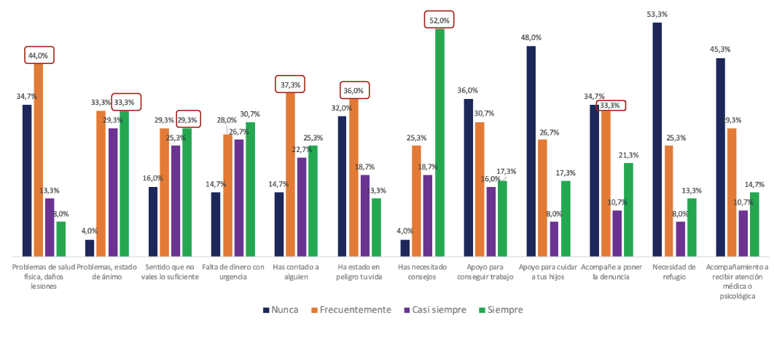
Figura 2: Problemas y necesidades.

Slide 21
CONCLUSIONES
Las MVV responden a patrones tanto comportamentales y emocionales aprendidos desde su familia de origen, la mujer mantiene un estereotipo de hombre aprendido desde su sistema.
Presentan una mayor identificación de cercanía en sus relaciones con el género masculino.
En cuanto a las redes de apoyo sobre a quien acudir se evidencia como figura de cercada a la madre, padre como red de apoyo distante.

Slide 22
CONCLUSIONES
La figura más cercana está representada por la pareja y el hijo, lo que corrobora el postulado teórico sobre los niveles de diferenciación de Bowen como característica fundamental para la repetición de los patrones transgeneracionalmente transmitidos, ya que a pesar de ser la pareja la que imparte violencia paradójicamente resulta ser la más cercana.
Los resultados de la muestra sugieren escaso número de personas que conforman las redes de apoyo con las que las mujeres que colaboraron con la muestra cuentan.

Slide 23
AGRADECIMIENTOS
Las palabras nunca alcanzan cuando lo que hay que decir desborda el alma…
Julio Cortazar

